Slide 1


Docker Введение
Docker. Lesson 1

Slide 2







ПРЕПОДАВАТЕЛЬ
Игорь
Стурейко
Teamlead, главный инженер проекта,
Физический факультет МГУ, PhD теоретическая физика
Опыт:
Более 20 лет занимаюсь прикладной математикой и мат.моделированием
(Data Scientist) (Python, С++)
Анализ временных рядов, эволюционное развитие сложных систем, финансовые модели
Telegram:@stureiko
LinkedIn: igor-stureiko

Slide 3
Правила занятия
Камера должна быть включена на протяжении всего занятия.
Организационные вопросы по обучению решаются с кураторами, а не на тематических занятиях.
Вести себя уважительно и этично по отношению к остальным участникам занятия.
Во время занятия будут интерактивные задания, будьте готовы взаимодействовать с другими участниками, демонстрировать рабочий экран.

Slide 4


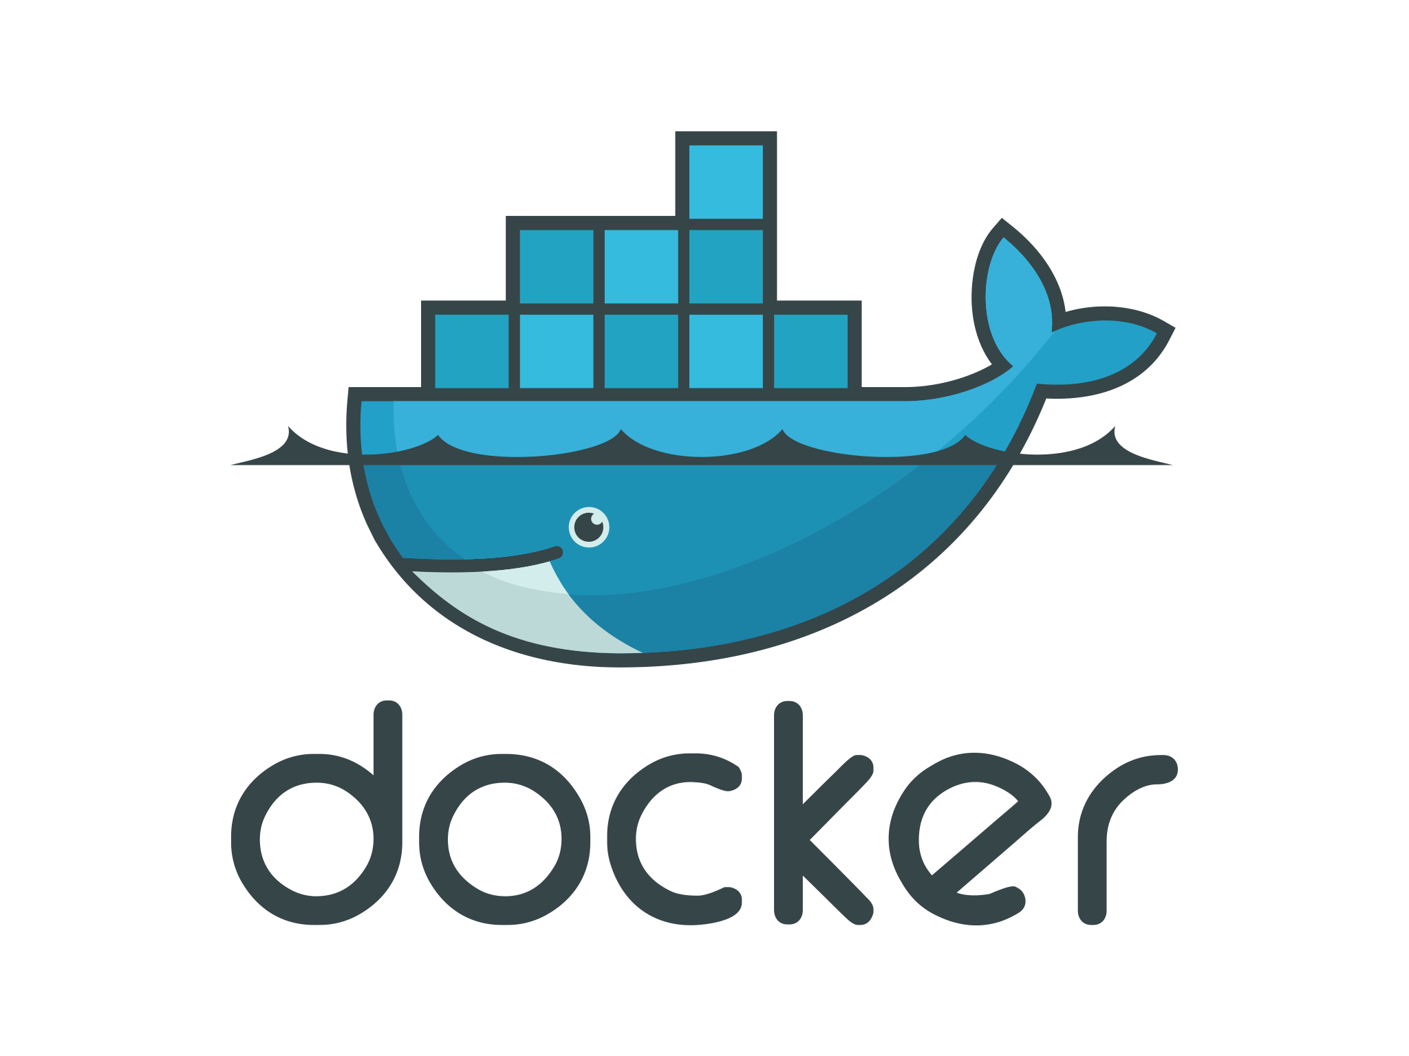
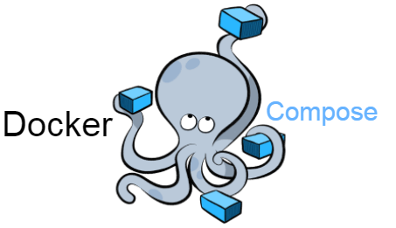




Карта курса
Intro
Core Python
Advanced Python
Docker и Docker Compose
Django and Databases
Microservices и API
Final Team Project
Нейросети для backend-проектов. Deep ML

Slide 5

Карта модуля
1
Введение в Docker
2
Dockerfile – создание контейнеров
3
Docker и БД
4
Docker compose
5
Логирование приложений в Docker

Slide 6
ПЛАН
ЗАНЯТИЯ
Поймем что такое Docker
Разберемся в чем разница между Docker’ом и виртуальной машиной.
Узнаем в чем разница между контейнером и образом
Узнаем как запустить контейнер и подключиться к нему
Использование Docker CLI.
Поймем как не потерять данные при удалении контейнера

Slide 7
Docker

Slide 8

Docker
2013 — Опубликован код Docker под открытой лицензией Apache 2.0 (Community Edition)
Enterprise Edition — Проприетарная лицензия Docker Inc.
Notes:
8

Slide 9
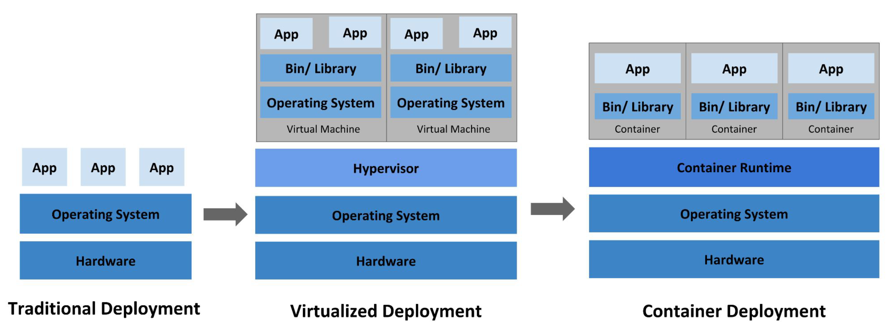
Virtualization vs containerization

Slide 10
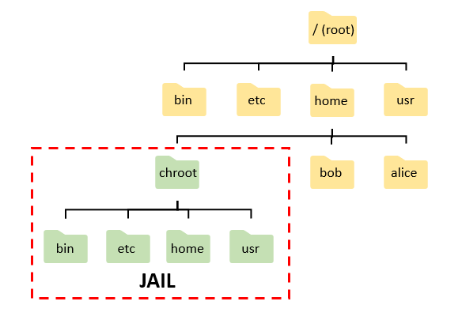



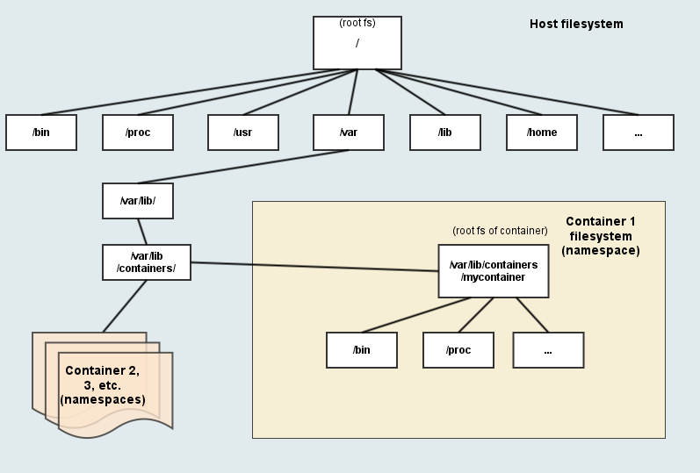
Механизмы контейнеризации
chroot
systemd-nspawn

Slide 11
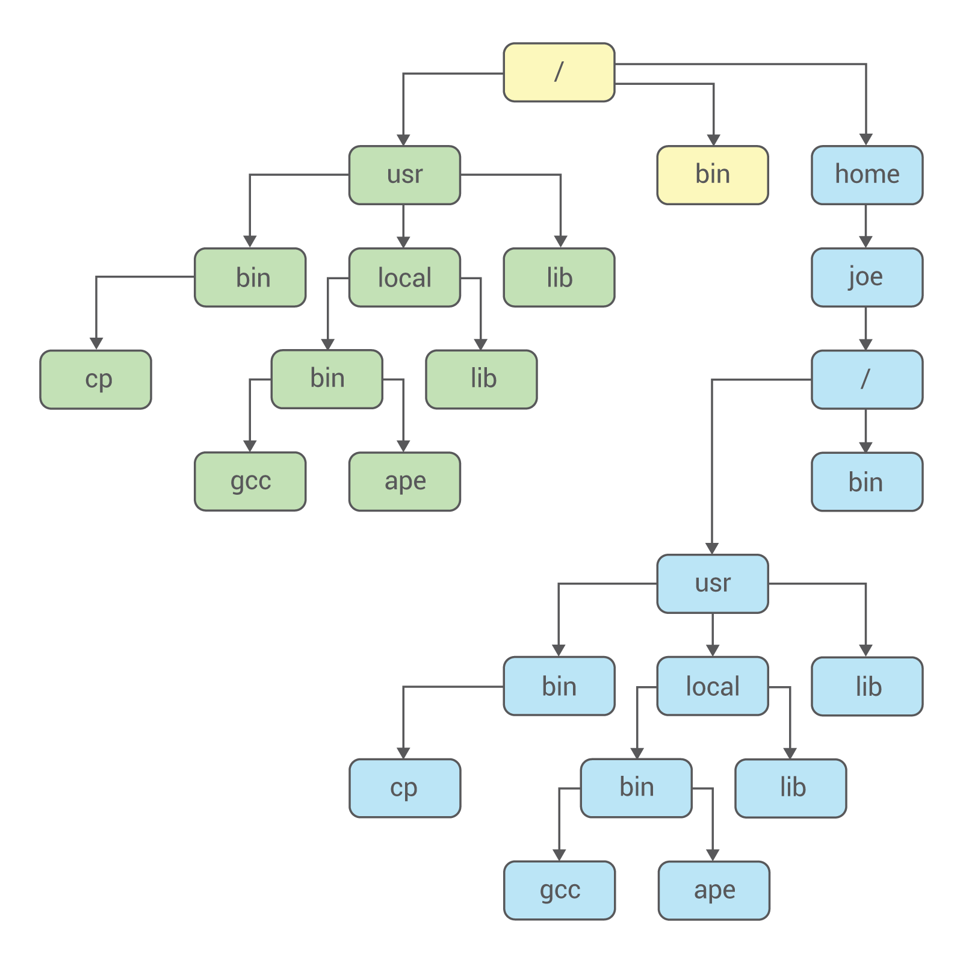
chroot
Chroot – от англ. change root - смена корневого каталога
- это утилита в Unix-подобных системах, которая позволяет изменить корневой каталог процесса на другой каталог в файловой системе.

Slide 12
systemd-nspawn
systemd-nspawn
это утилита виртуализации на уровне операционной системы, входящая в состав системы инициализации systemd в Linux.
systemd-nspawn похож на команду chroot, но обеспечивает лучшую изоляцию контейнера от хост системы

Slide 13
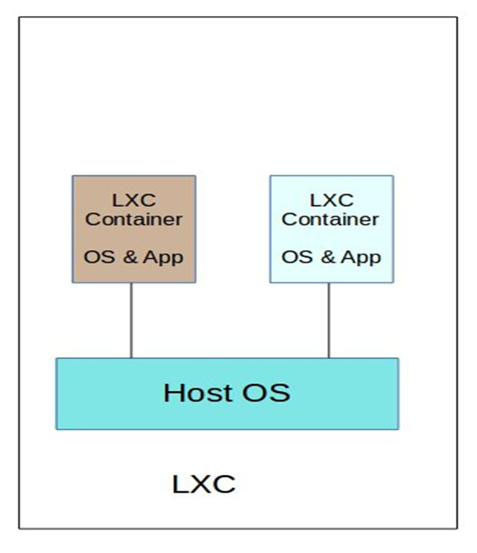
LXC
от англ. Linux Containers –
- технология виртуализации на уровне операционной системы для изоляции процессов и ресурсов между различными приложениями и сервисами.

Slide 14

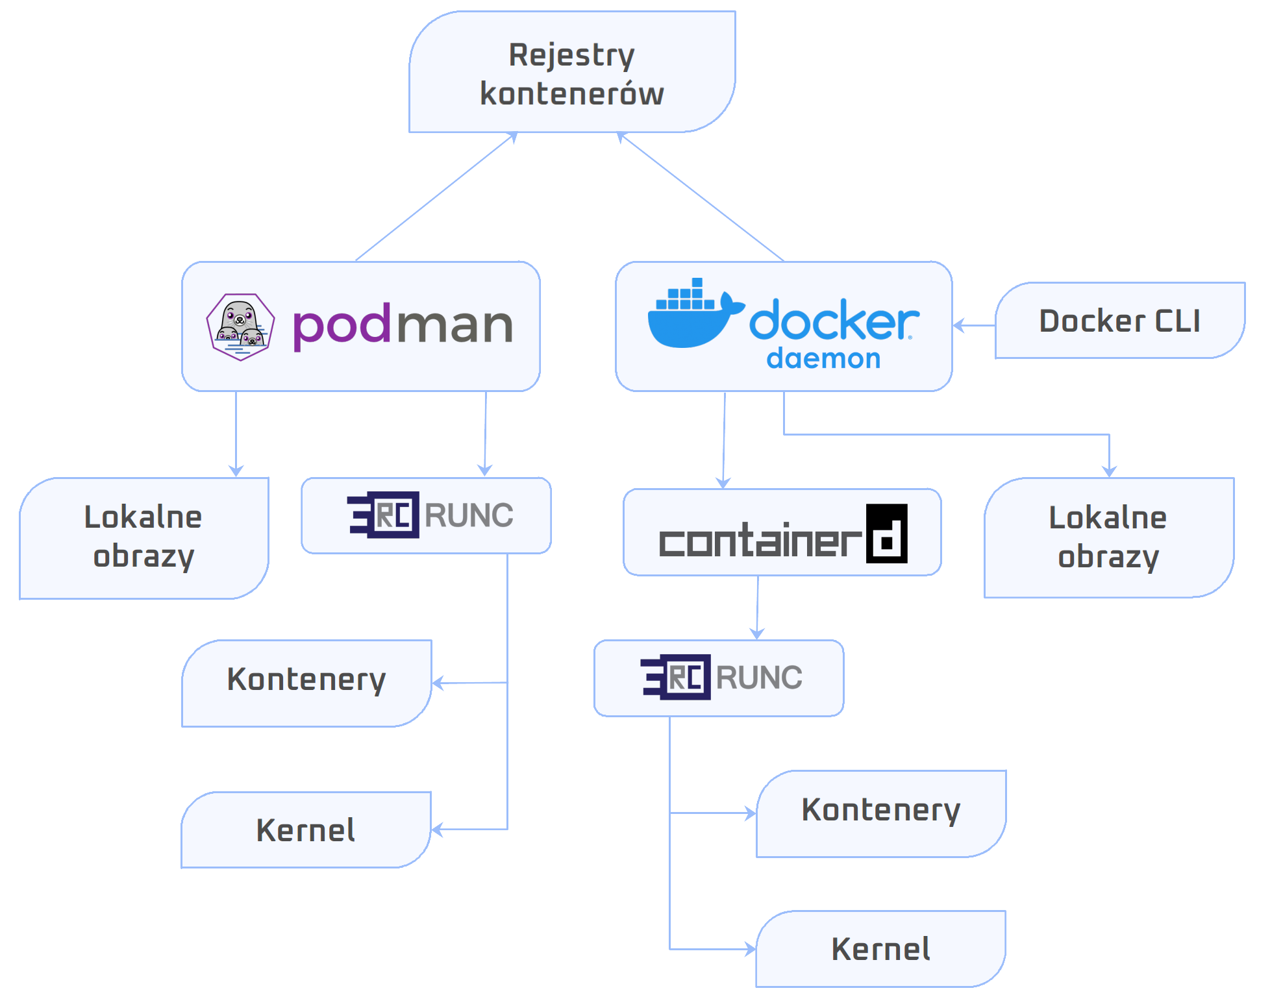
podman
- это утилита для управления контейнерами на базе Linux, которая является альтернативой Docker.

Slide 15

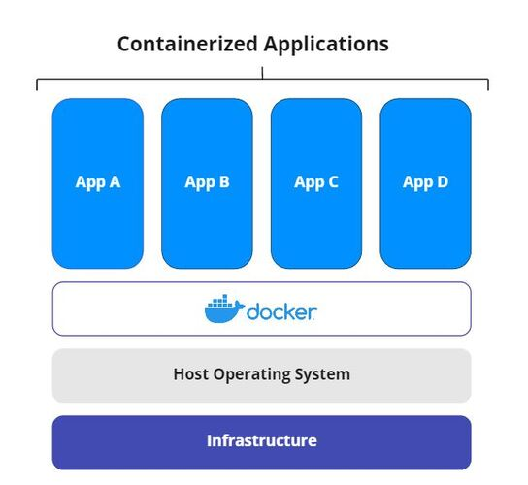
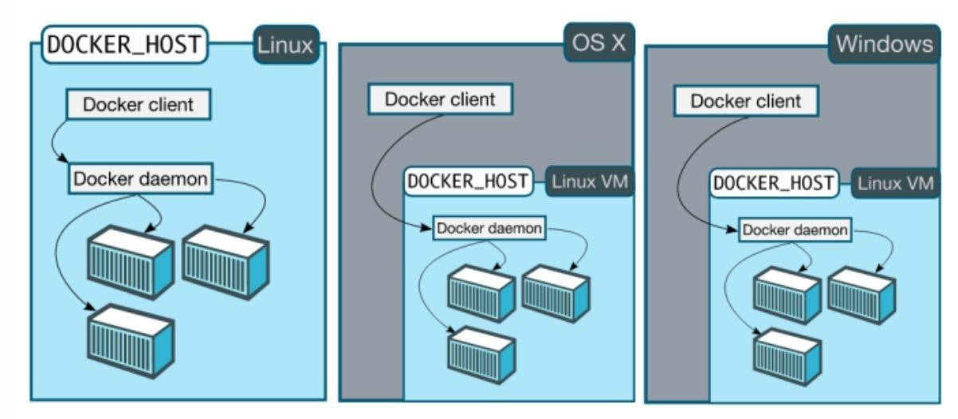

Slide 16
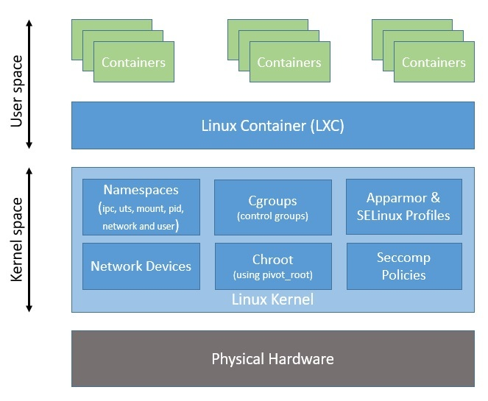
Docker

Slide 17
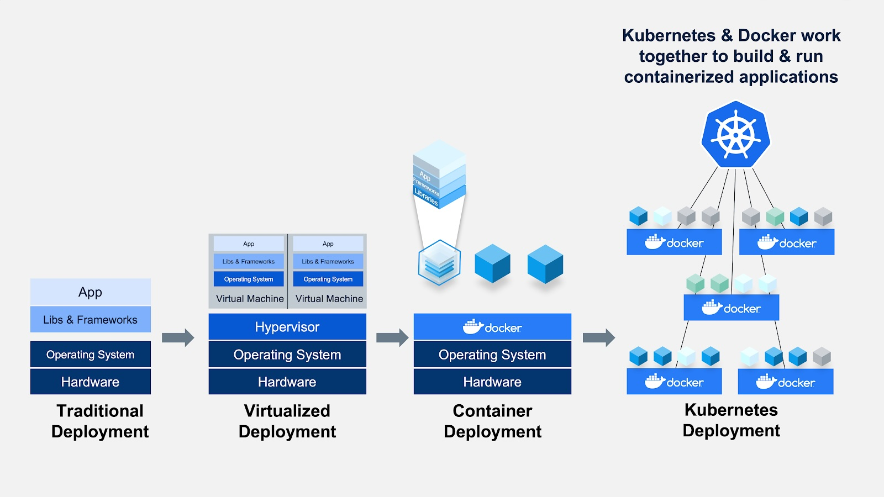
Deployment

Slide 18
Docker
Абстракция от host-системы
Легковесные изолированные окружения
Общие слои образов и файловой системы
Компоновка и предсказуемость
Простое управления зависимостями
Дистрибуцию и тиражируемость
Стандартизация описания окружения, сборки
Воспроизводимость

Slide 19
Контейнер и образ

Slide 20
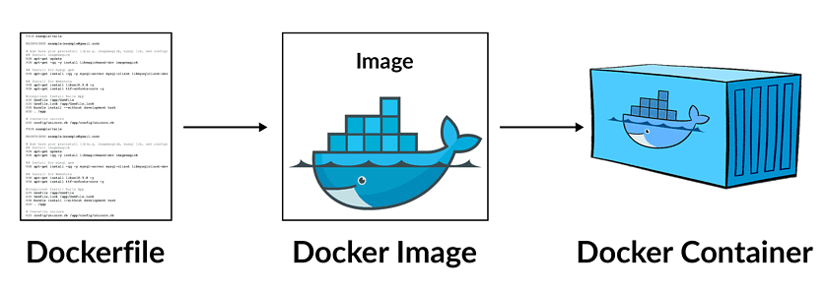
Архитектура Docker
Инструкция для
создания образа
Шаблон для создания
контейнеров
Экземпляр образа
на котором выполняются процессы
Notes:
20

Slide 21
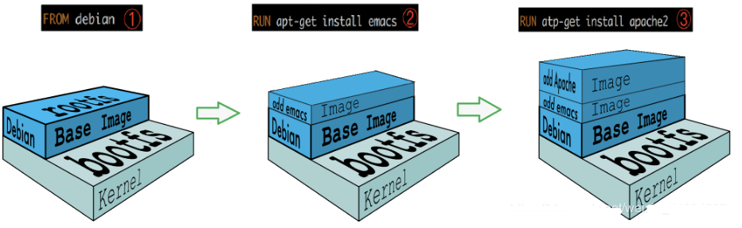
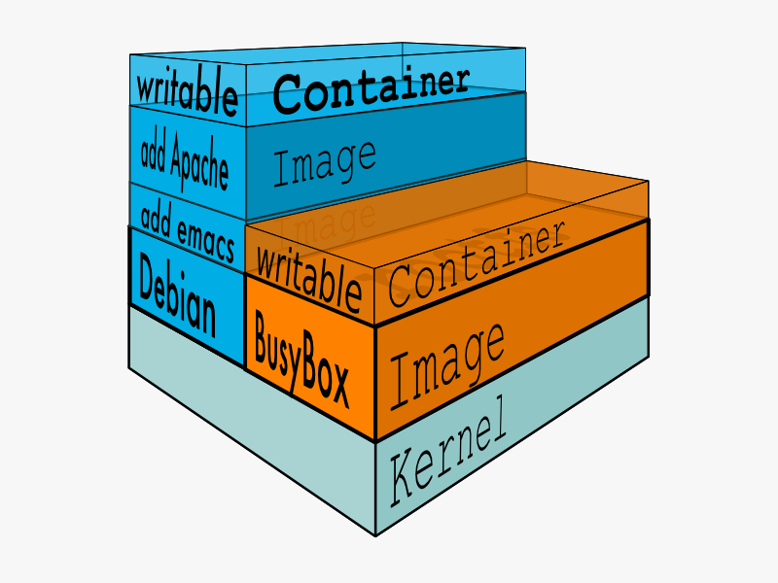
Unionfs

Slide 22
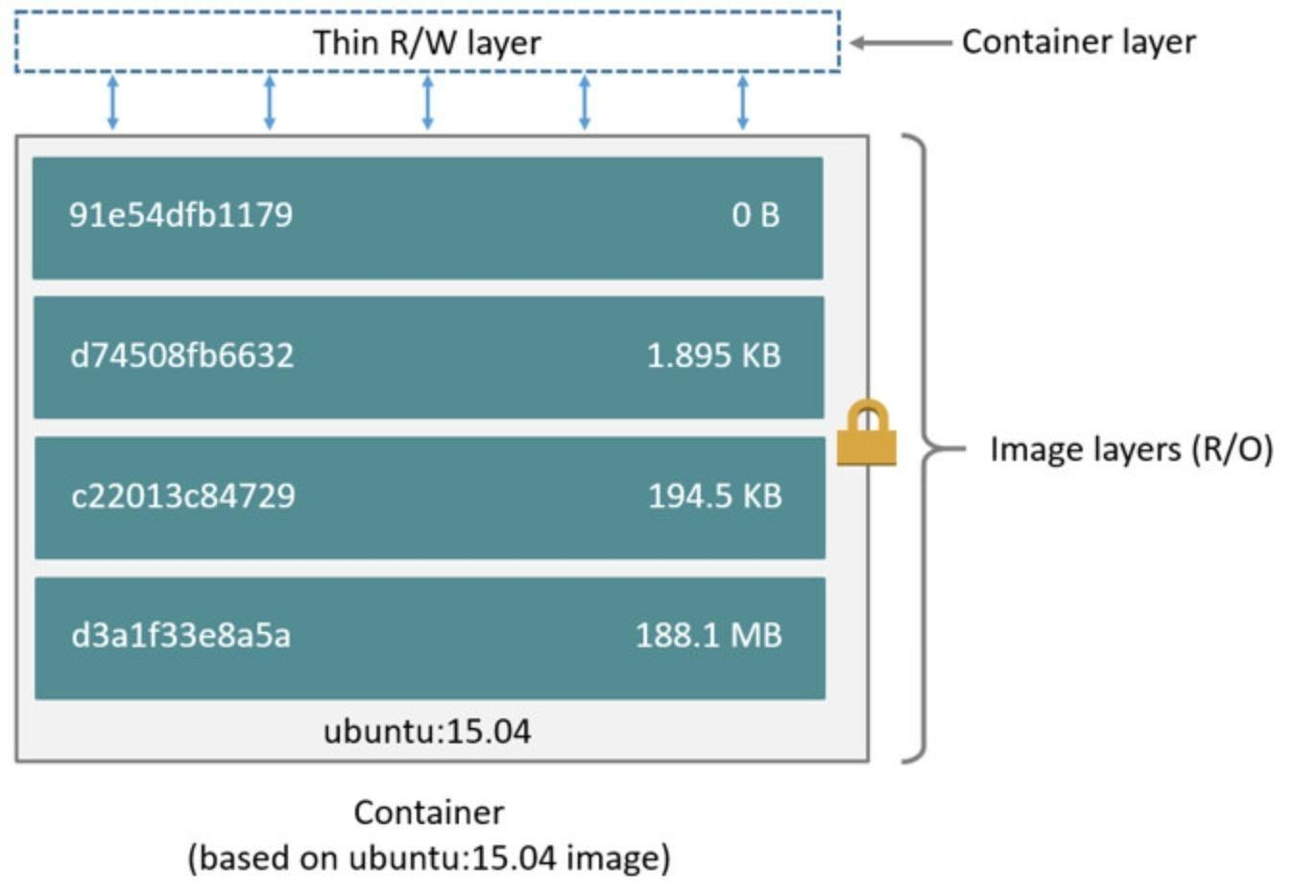
Docker image -> Docker container

Slide 23
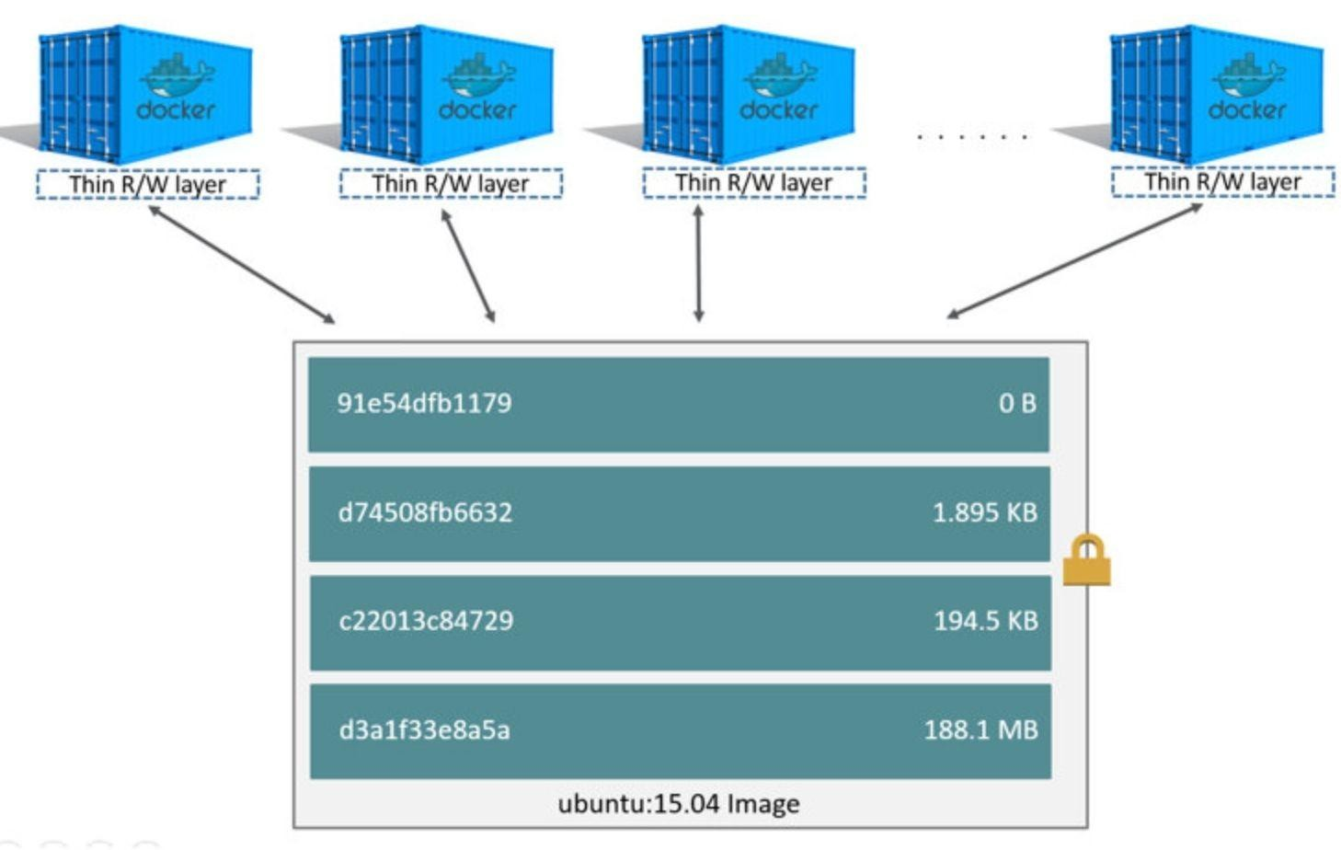
Docker image -> Docker container

Slide 24
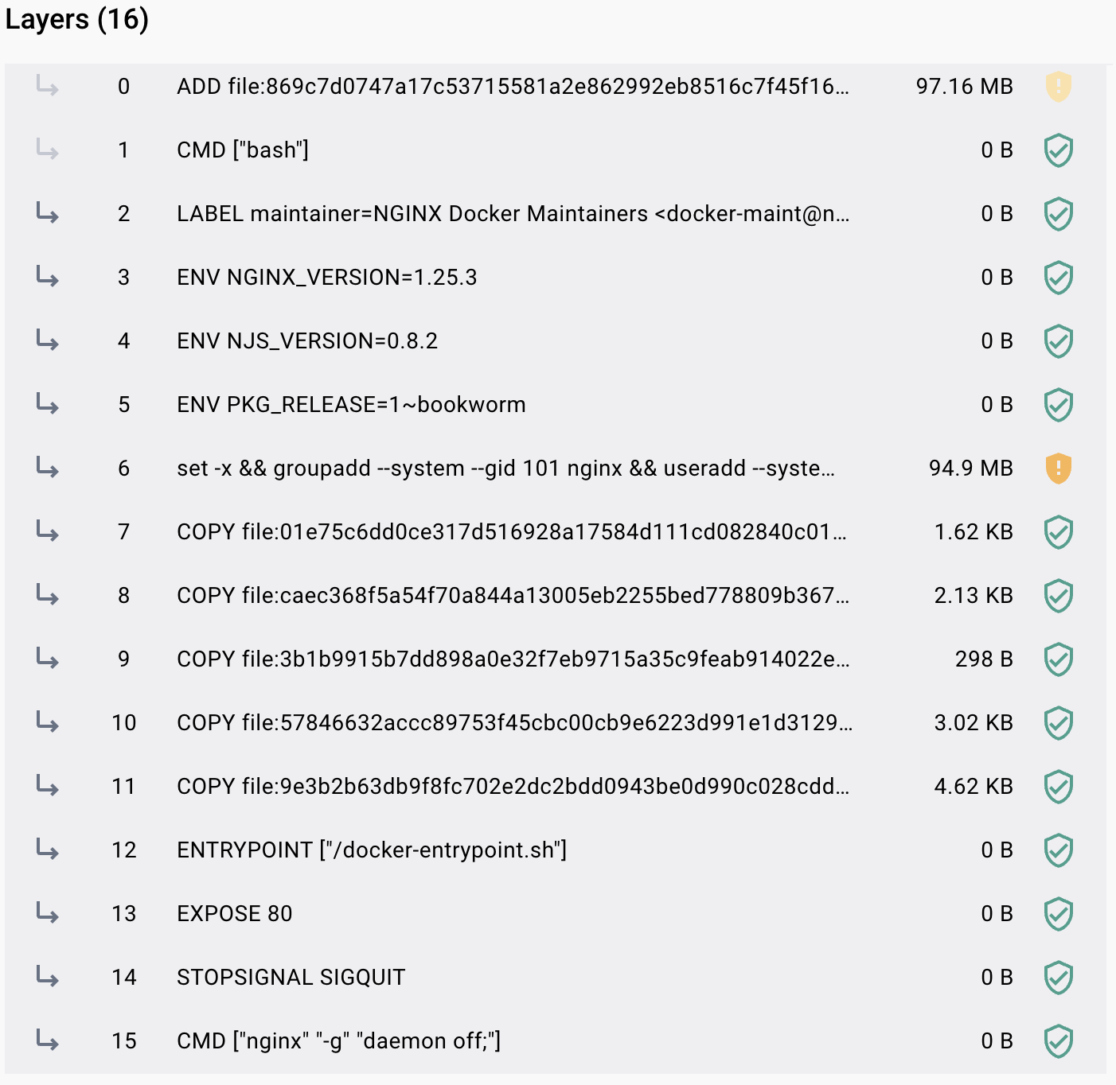
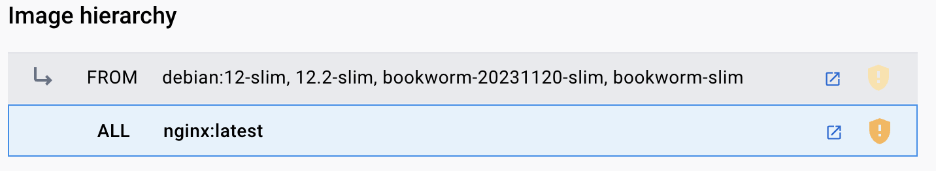
Docker unionfs - пример

Slide 25
Запустить контейнер

Slide 26
Практическая работа
1. Установить docker на ваш ПК
https://docs.docker.com/desktop/
Установка и обновление (Windows Subsystem for Linux) WSL2:
https://learn.microsoft.com/en-us/windows/wsl/install-manual
Включение функций виртуализации:
https://docs.docker.com/desktop/troubleshoot/topics/#virtualization
Включение виртуализации в BIOS:
https://bce.berkeley.edu/enabling-virtualization-in-your-pc-bios.html
2. Запустить в консоли команду:
docker -v
Notes:
26

Slide 27
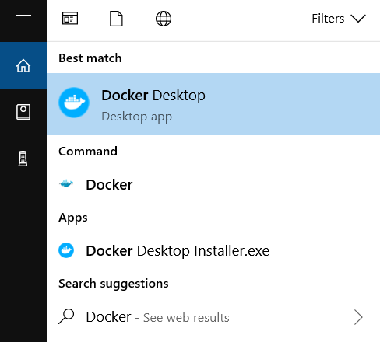
Установка Docker Desktop
https://docs.docker.com/desktop/
1. Дважды щелкните Docker Desktop Installer.exe, чтобы запустить программу установки.
Если вы еще не скачали программу установки (Docker Desktop Installer.exe), вы можете получить ее с Docker Hub. Обычно он загружается в папку "Загрузки", или вы можете запустить его из панели последних загрузок в нижней части веб-браузера.
2. При появлении запроса убедитесь, что опция Использовать WSL 2 вместо Hyper-V на странице конфигурации выбрана или не выбрана в зависимости от выбранного вами бэкэнда.
Если ваша система поддерживает только один из двух вариантов, тип бэкэнда будет выбран автоматически.
3. Следуйте инструкциям мастера установки, чтобы авторизовать программу установки и приступить к установке.
4. После успешной установки нажмите Закрыть, чтобы завершить процесс установки.
Notes:
27

Slide 28
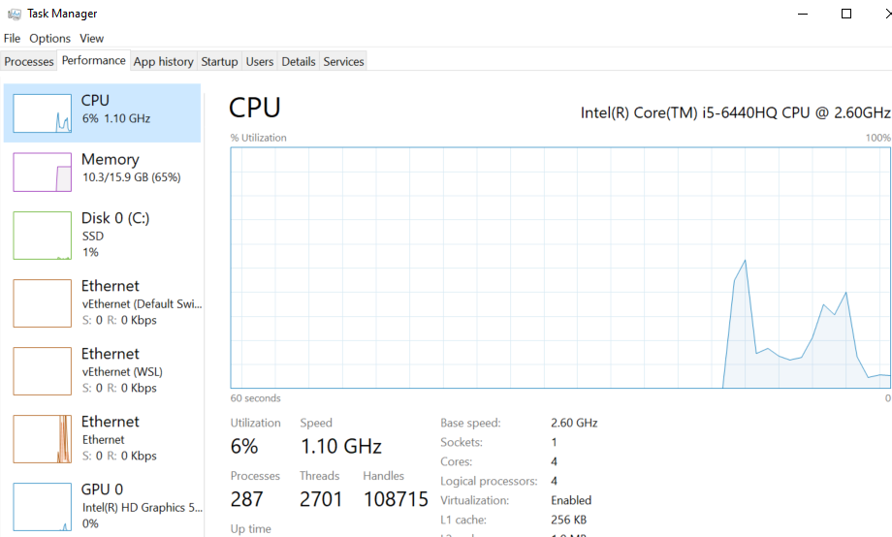
Windows - виртуализация
Notes:
28

Slide 29
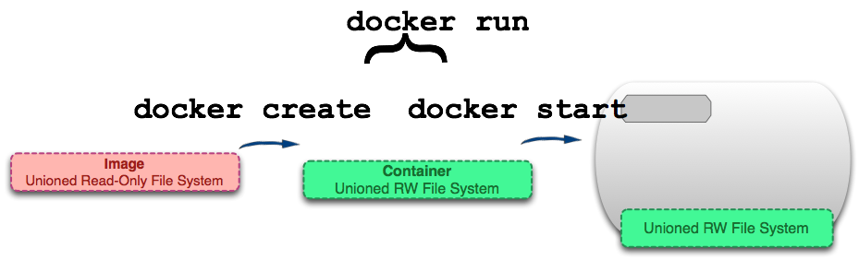
Создание и запуск контейнера
Notes:
29

Slide 30
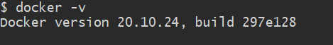

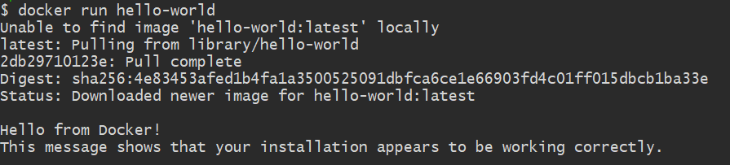
docker run hello-world
Notes:
30

Slide 31
Docker CLI
docker pull <image> # pull latest image from docker hub
docker pull image:version # pull image:version from docker hub
docker images # list local images
docker create --name <name> <image> # create container <name>
docker start <name> # run container <name>
docker run <image> # pull, create container and start
docker run -d <image> # detached mode
docker run -d --rm <image> # remove after stop
docker run –p local:container # open container port
docker ps # running containers
docker ps -a # list all containers running and stopped
Notes:
31

Slide 32
Управление контейнерами
docker stop <container id> # stop container
docker start <container id> # start container
docker logs <container id> | <container name>
docker logs <container id> -f # log stream
docker top <container id> # top procesess
docker rmi <image id> # remove image
docker rm <container id> # remove container
docker rm -f <container id> # kill and remove
docker container prune # remove all stopped containers
docker system df # show disk usage
Notes:
32

Slide 33
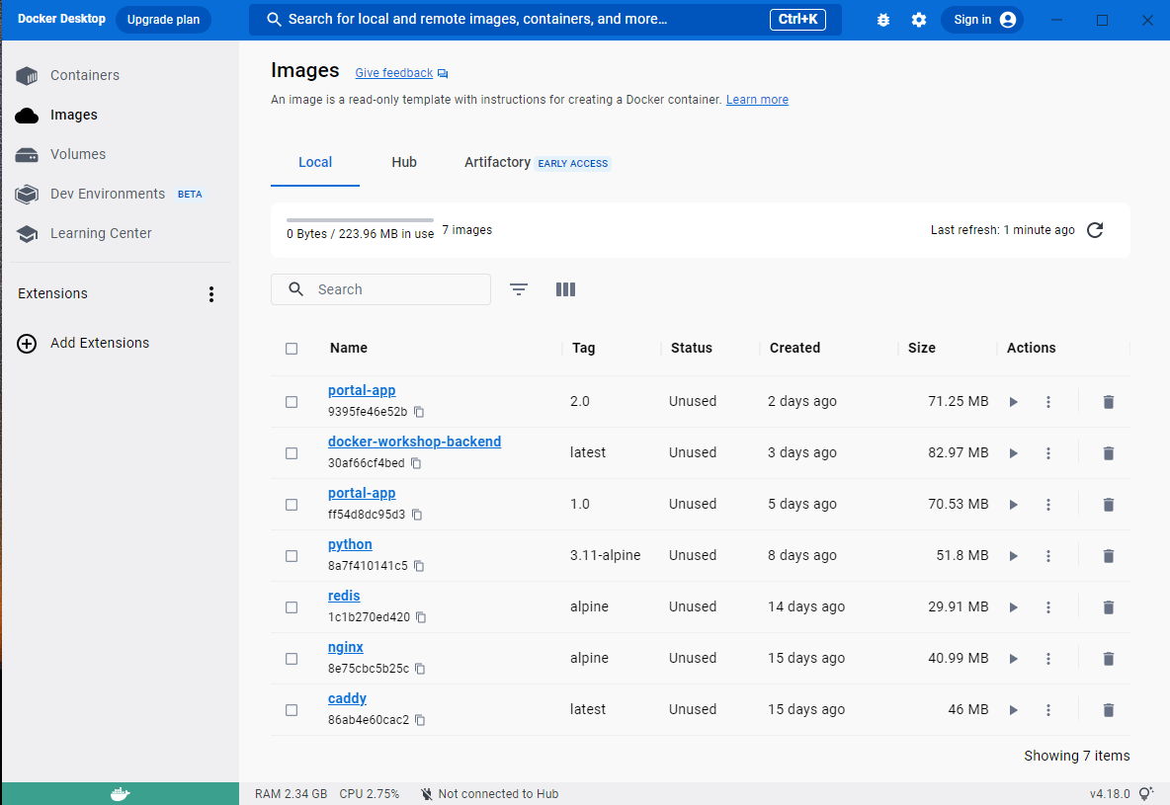
Приложение Docker Desktop
Notes:
33

Slide 34
Live-coding
Проверить версию docker docker -v
Запустить контейнер hello-world docker run hello-world
Запустить nginx docker run --rm --name nginx -d -p8080:80 nginx Если мы стартовали существующий контейнер – посмотреть на каких портах он работает docker port <container_name>
Подключиться к нему и посмотреть логи docker logs –f nginx

Slide 35
Вопросы для студентов
В чем преимущество контейнеров Docker перед виртуальной машиной?
Чем отличается образ от контейнера?
Какой командой можем посмотреть все образы которые есть локально?
Какой командой можем посмотреть все запущенные контейнеры? Все контейнеры которые есть?
Как запустить контейнер в фоновом режиме и автоматически удалить после остановки?
Как подключиться и посмотреть логи контейнера?

Slide 36
Практика
Запуск контейнеров
Работа в сессионном зале

Slide 37
Задание в сессионном зале
Выполните:
Проверить версию docker
Запустить контейнер hello-world
Запустить nginx
Подключиться к нему и посмотреть логи
Время выполнения: 20 минут
Как работать с заданием:
Поделитесь на команды по 3-4 человека и перейдите в сессионные залы.
Один человек демонстрирует экран и записывает решение, все остальные вырабатывают решение.
Вся команда должна понимать решение, объясняйте друг другу.

Slide 38
Работа в сессионном зале

Slide 39
Работа в сессионных залах
Пусть каждая команда покажет свои решения и расскажет:
что получилось сделать;
где были трудности и какие вопросы возникли в процессе решения.
Преподаватель разбирает решения, указывает на ошибки и показывает верный подход к решению.

Slide 40
Как не потерять данные

Slide 41
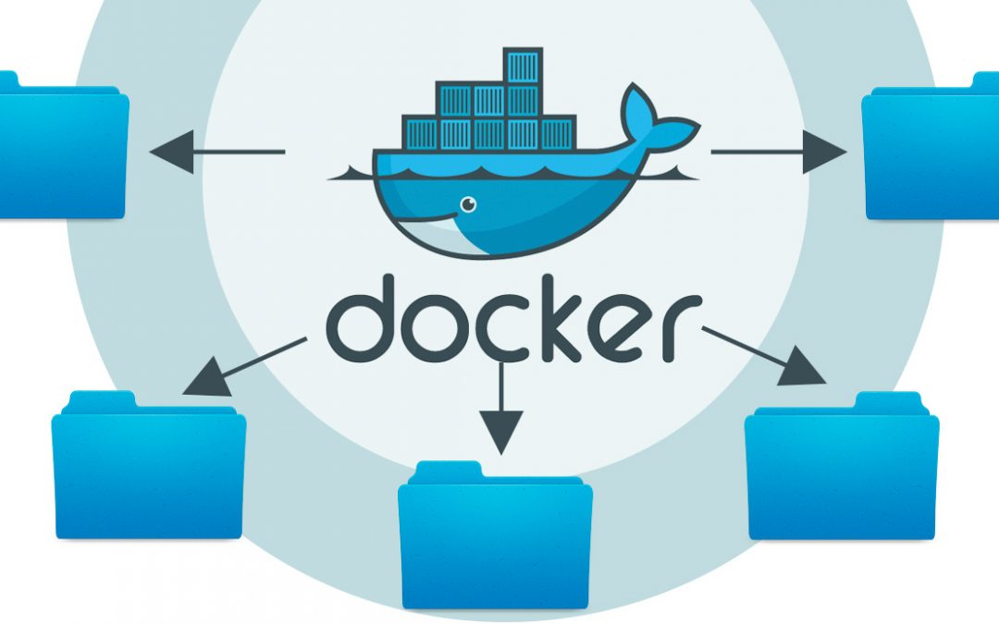
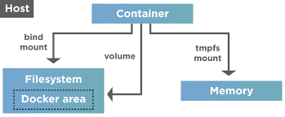
Docker data volumes
Позволяют отделить жизненный цикл данных, которые он в себе хранит, от жизни самого контейнера, который эти данные создал
Типы volumes
Volumes - тома управляемые Docker'ом. Другие процессы не должны иметь к ним доступ;
Bind mount - директории в файловой системе. Любой процесс может получить к ним доступ;
tmpfs - тома расположенные в памяти хоста. Никогда не записываются на диск.

Slide 42
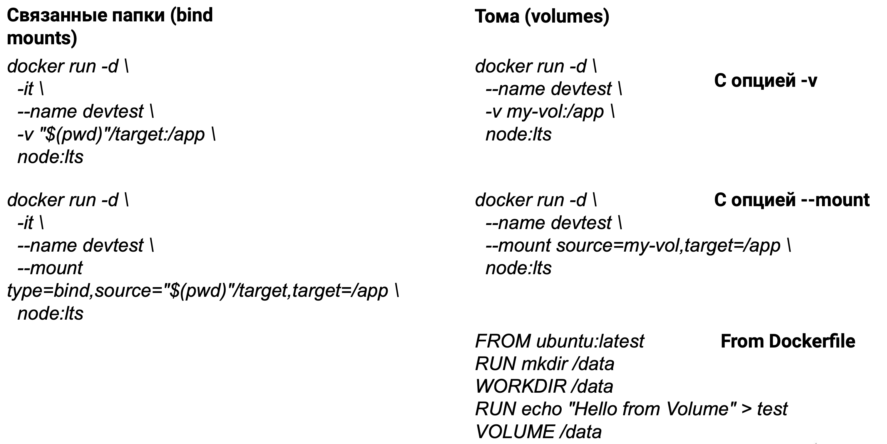
Docker data volumes

Slide 43
Live-coding
Создать volume docker volume create database
Создайте и запустите контейнер PostgreSQL с примонтированным volume в фоновом режиме с автоматическим удалением после остановки docker run --rm --name my-postgres -e POSTGRES_PASSWORD=mysecretpassword -d -p 5455:5432 -v database:/var/lib/postgresql/data postgres
Подключиться к PostgreSQL и создать новую БД docker exec -it my-postgres psql -U postgres CREATE DATABASE my_new_database;
Остановить контейнер и проверить что он удален docker stop my_postgres
Запустите новый контейнер PostgreSQL с примонтированным volume и проверьте что БД подключилась docker run --rm --name my-postgres -e POSTGRES_PASSWORD=mysecretpassword -d -p 5455:5432 -v database:/var/lib/postgresql/data postgres docker exec -it my-postgres psql -U postgres SELECT datname FROM pg_database;

Slide 44
Практика
Монтирование тома в контейнер
Работа в сессионном зале

Slide 45
Задание в сессионном зале
Выполните:
Повторите пример с БД PostgreSQL (файл exercises/vols.md)
Время выполнения: 20 минут
Как работать с заданием:
Поделитесь на команды по 3-4 человека и перейдите в сессионные залы.
Один человек демонстрирует экран и записывает решение, все остальные вырабатывают решение.
Вся команда должна понимать решение, объясняйте друг другу.

Slide 46
Работа в сессионном зале

Slide 47
Работа в сессионных залах
Пусть каждая команда покажет свои решения и расскажет:
что получилось сделать;
где были трудности и какие вопросы возникли в процессе решения.
Преподаватель разбирает решения, указывает на ошибки и показывает верный подход к решению.

Slide 48
В ЗАКЛЮЧЕНИЕ
Поняли что такое Docker;
Разобрались в чем разница между Docker’ом и виртуальной машиной;
Узнали в чем разница между контейнером и образом;
Узнали как запустить контейнер и подключиться к нему;
Поняли, что такое том и как не потерять данные в контейнере;
Поупражнялись управлять контейнерами.

Slide 49
Следующий вебинар
Поймем что такое Dockerfile и как создать свой собственный контейнер;
Напишем Dockerfile и протестируем его работу;
Упакуем наше приложение Django в Dockerfile.

